Slide 1
ВЫДАЮЩИЕСЯ ЛЮДИ - НАШИ ЗЕМЛЯКИ
Писатели и поэты

Slide 2
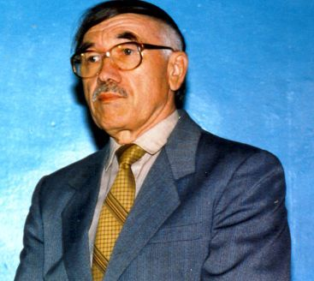
Вергазов Азат Фатыхович - писатель Родился 8 марта 1932 года в Пензенской области. В 1937 году семья переезжает в деревню Большие Кургузи Зеленодольского района. Закончил исторический факультет Казанского педагогического института. Работал в комсомоле, преподавал в школе. С 1970 г. живет в г. Зеленодольске. В начале 70-х работал в Казани, преподавал в профтехучилище. С 1974 года работал на телевидении редактором литературно-драматических передач. Первые произведения писателя вышли в свет в 1978 году. С 1984 года Азат Вергазов-Член Союза писателей. 1991-1998 гг. - редактор журнала "Аҗаган".

Slide 3
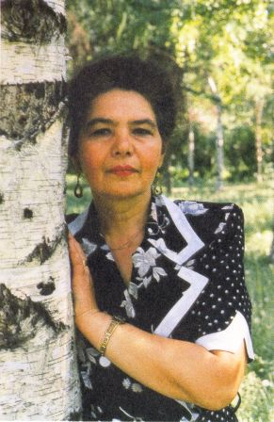
Шарифуллина Эльмира - поэтесса Родилась 4 июня 1947 года в деревне Симак Муслюмовского района. После окончания педагогического училища преподавала татарский язык в школе № 6 г.Зеленодольска. В 1974 году закончила заочно Казанский Государственный университет, работала на телевидении и радио, затем в редакции детского журнала "Ялкын", газете"Яшь ленинчы".1997-2004 гг. - преподаватель Казанского государственного педагогического колледжа. Стихи начала писать в середине 60-х годов. С 1985 года - Член Союза писателей. В 1986 году выходит книга прозы «Мизгел» («Мгновение»). В этой книги две повести. Одна из них — повесть-воспоминание «Мизгел» — посвящена мужу автора — татарскому писателю Фаилю Шафигуллину, трагически погибшему в 1982 году. В последующие годы появляются еще три сборника стихотворений поэтессы: «Гөлләр елы» («Год цветов»), «Зәңгәр эңгер» («Голубые сумерки») и «Таң чыгы» («Утренняя роса»). В 1993 году Э. Шарифуллиной присвоено почетное звание заслуженного деятеля искусств Республики Татарстан. Живет в г.Казани.

Slide 4
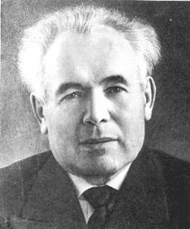
Шамов Афзал Шигабутдинович - талантливый прозаик,публицист, переводчик, общественный деятель, член Союза писателей СССР с 1934 года. Родился в деревне Т.Танаево Зеленодольского района в 1901 году. Участник Гражданской и Отечественной войны. Закончил в 1925 году рабфак Казанского университета, затем литературно-художественное отделение Московского университета. После Великой Отечественной войны работает в журнале "Казан утлары". Первые произведения выходят в свет с 1926 года. А.Шамов не только писатель, но и прекрасный переводчик произведений Э.Ремарка, А.Пушкина, Н.Гоголя и других русских и зарубежных писателей. Награжден орденами и медалями за трудовые и боевые заслуги. Наиболее известные произведения: "Рәүфә"(1926), "Бер мәхәббәт турында"(1933), "Ана"(1933), "Госпитальдә" (1938), "Буранлы төндә", "Дулкыннар арасында"(1954),"Яңгырлы кичтә"(1965) и др. Умер 19 января 1990г. в г. Казани.

Slide 5
Ученые и историки

Slide 6
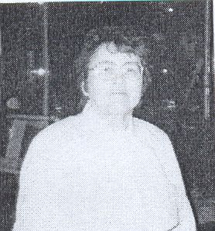
Ганиева Резеда Кадыровна - литературовед, доктор филологических наук, профессор, Заслуженный деятель науки Республики Татарстан. Родилась в деревне Малые Ширданы Зеленодольского района в 1932 году. Закончила заочно Казанский университет - отделение татарского языка и литературы. Трудовую деятельность начала в школах г. Казани. В 1962 году – ассистент историко-филологического факультета. В 1964 году защищает кандидатскую диссертацию, преподает в университете. Живет и работает в Казани.

Slide 7
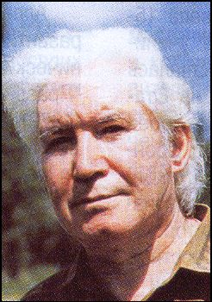
Ганиев Виль Халимович - литературовед, переводчик, заслуженный работник культуры Российской Федерации. Родился 10 июля 1934 года в селе Нурлаты Зеленодольского района.
В 1957 г. закончил Казанский Государственный университет. Работал в журнале "Казан утлары".
В 1986-1994 годах находился на научно – педагогической работе в Литературном институте им. М.Горького, с 1997 года в Институте мировой литературы им. М.Горького РАН (Москва).
Перевел на русский язык произведения Дэрдменда, Г.Тукая, М.Гафури, А.Файзи, С.Хакима. Имеются статьи по теории художественного перевода.
Умер в Москве 22 апреля 2005 г.

Slide 8
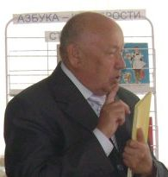
Юсупов Фарит Юсупович - языковед, доктор филологических наук, профессор. Родился в 1939 году в деревне Кургузи Зеленодольского района. Окончил Казанский университет, преподавал в 1972-1984 годах в Елабужском педагогическом институте, затем стал его директором. В 1984-1996 годах директор Татарского филиала института национальных проблем образования Министерства образования Российской Федерации. С 1996 года работает в Казанском Государственном университете. Труды по диалектологии, морфологии, ареальной лингвистике, методике преподавания татарского языка. Живет и работает в Казани.

Slide 9
Артисты

Slide 10
Дядькова Лариса – солистка Петербургского Мариинского оперного театра, Заслуженная артистка России. Родилась в 1952 году в Зеленодольске. Окончила школу №11 и музыкальную школу в городе, затем Казанское музыкальное училище. После окончания Ленинградской консерватории стала работать в Мариинском оперном театре. Её голос звучит в «Ла Скала», в «Арена ди Верона» и «Опера Бастиль». Живет и работает в Санкт- Петербурге.

Slide 11
Тухватуллина Резеда – актриса, певица, Заслуженная артистка Республики Татарстан Родилась 3 июня 1970 года в селе С. Салманово Алексеевского района. Детство прошло в деревне Бишня Зеленодольского района, затем учеба в театральном училище г. Казани. В 1988 году на конкурсе «Татар жыры» становиться дипломантом. Поступило предложение работать на эстраде, но Резеда Тухватуллина выбирает театр им. К.Тинчурина, однако и как певица популярна в Республике. Живет и работает в г.Казани.

